Slide 1



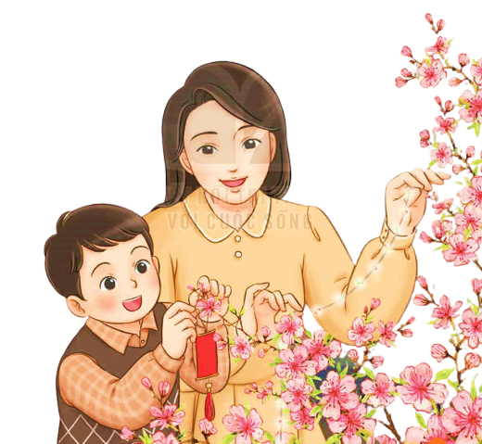
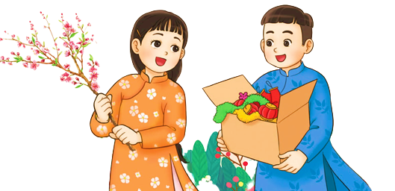
TIẾT 2

Slide 2


KHỞI
ĐỘNG

Slide 3

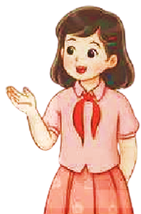

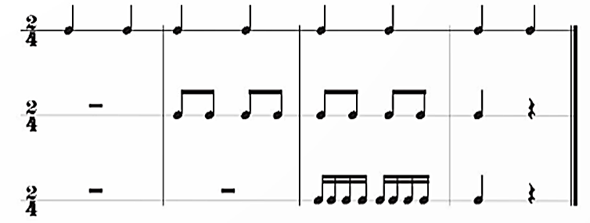
Trò chơi: “Tiết tấu vui nhộn”.

Slide 4
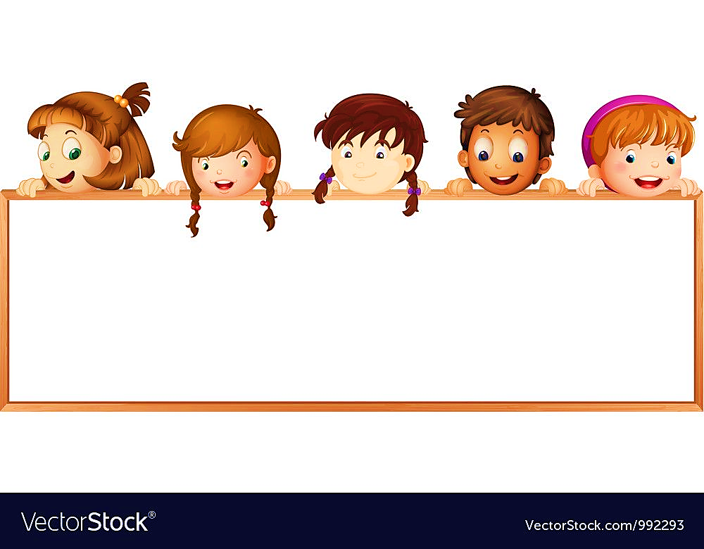




Slide 5


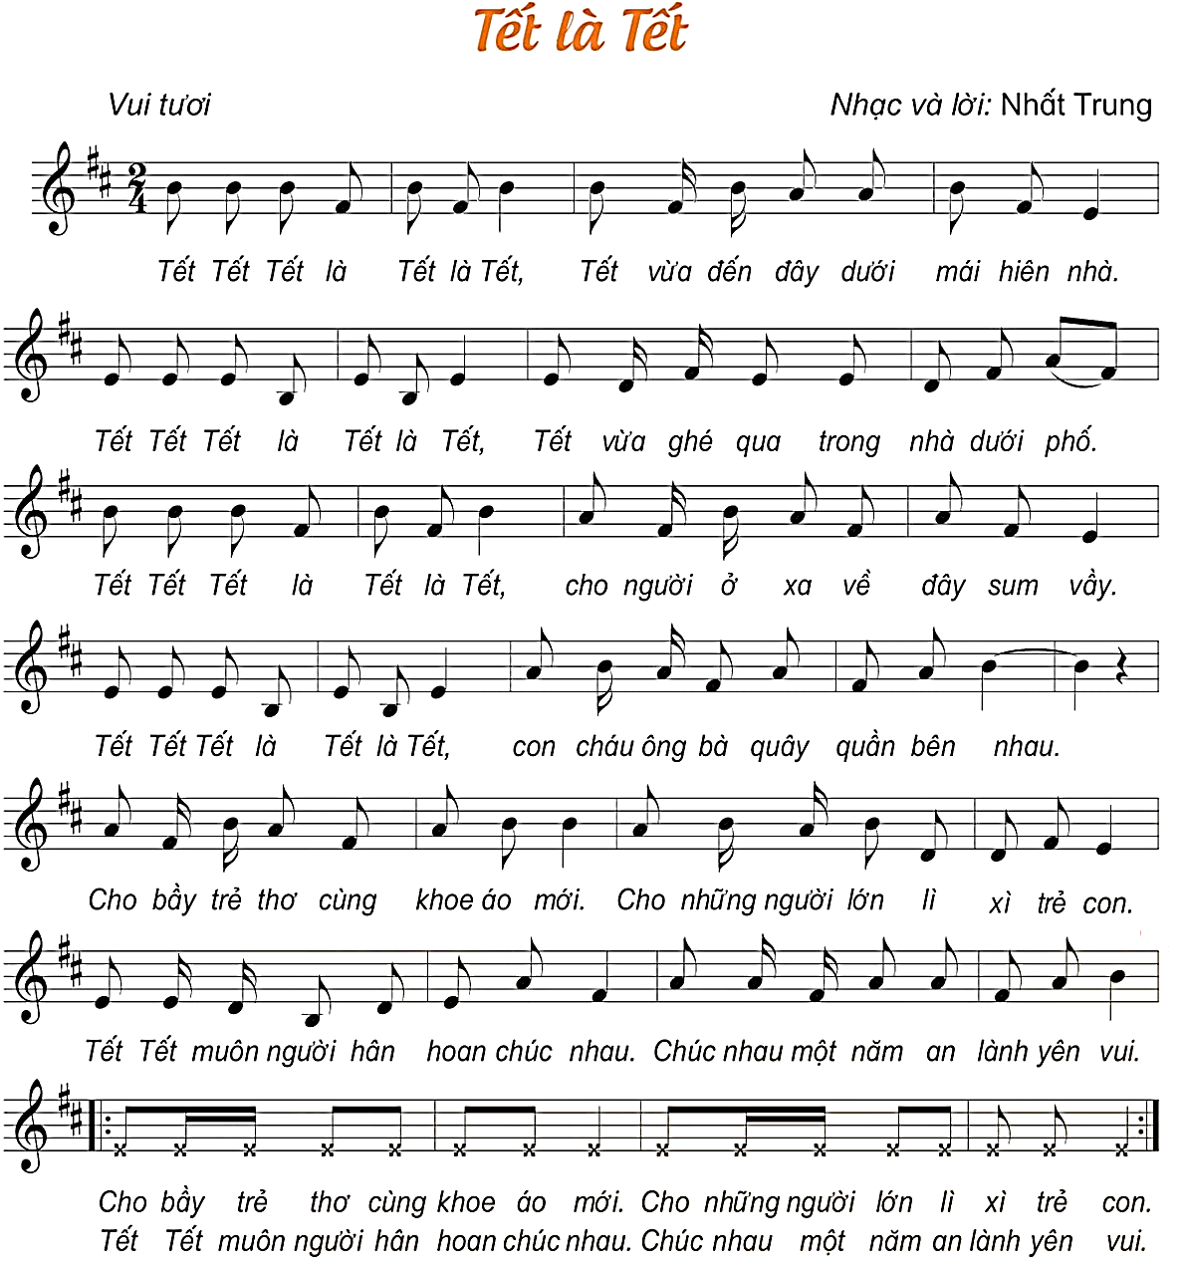
HÁT MẪU
GIAI ĐIỆU

Slide 6

HÁT
THEO NHẠC ĐỆM

Slide 7
NHẠC ĐỆM

Slide 8
HÁT
KẾT HỢP GÕ ĐỆM

Slide 9
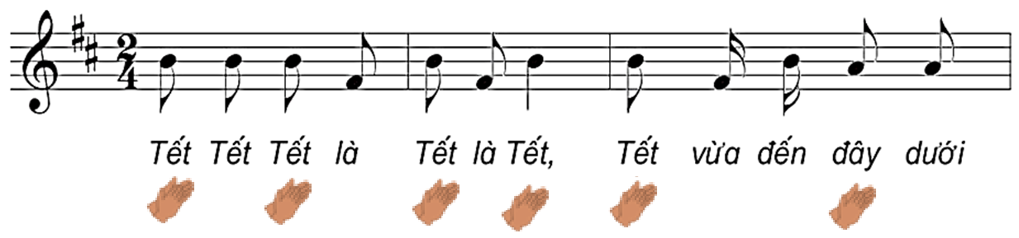
NHẠC ĐỆM

Slide 10
HÁT KẾT HỢP
VẬN ĐỘNG CƠ THỂ

Slide 11
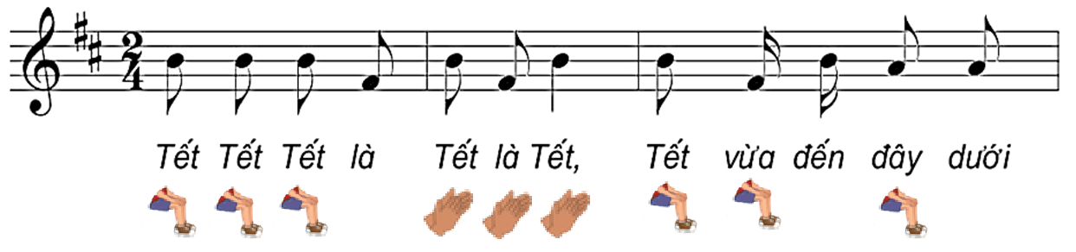
NHẠC ĐỆM

Slide 12

HÁT KẾT HỢP
VẬN ĐỘNG MINH HỌA
THEO Ý THÍCH

Slide 13
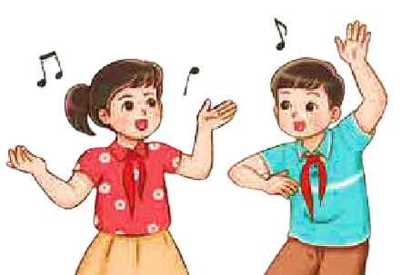
NHẠC ĐỆM

Slide 14



Slide 15


Slide 16
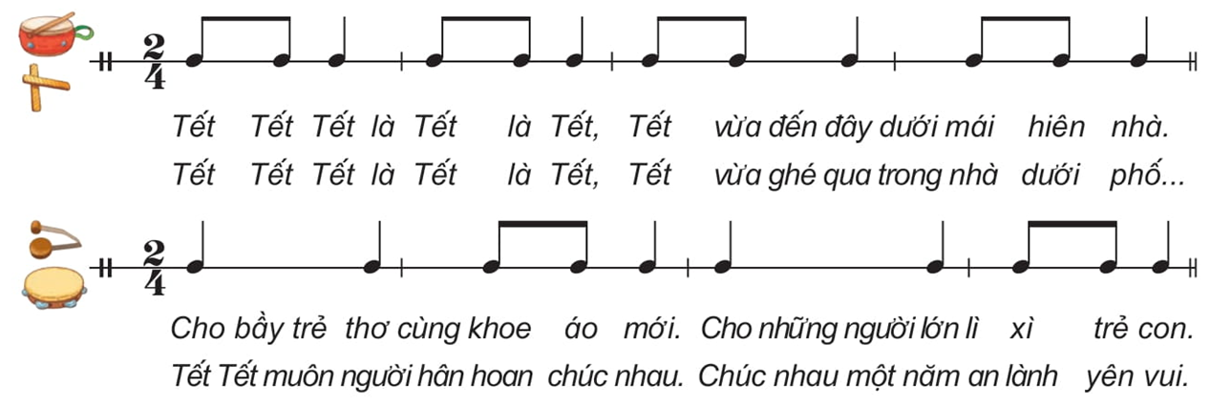
NHẠC ĐỆM

Slide 17


NHẠC NỀN

Slide 18
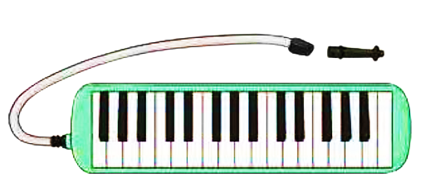

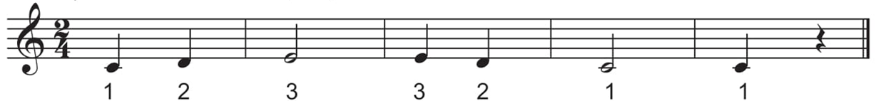

Slide 19

TIẾT 2

Slide 20
TIẾT 2

